Slide 1
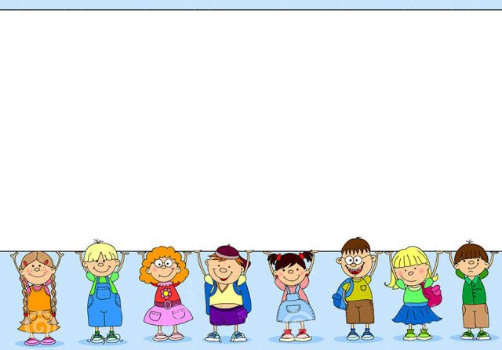
Chào mừng thầy cô đã về dự giờ với lớp trong tiết học ngày hôm nay
Môn: Đạo đức
Bài 11: Trả lại của rơi
Giáo viên thực hiện:Phạm Thị Hiệp

Slide 2
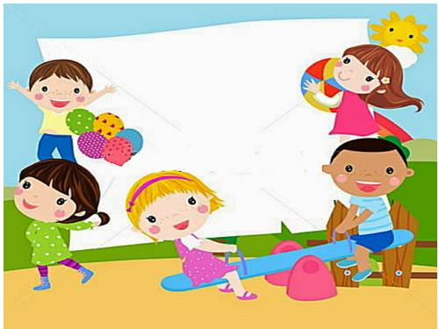
KHỞI ĐỘNG

Slide 3
Cùng hát bài hát Bà còng đi chợ
Nhạc và lời: Phạm Tuyên

Slide 4
b) Trả lời câu hỏi
- Tôm, Tép trong bài hát đã làm gì ?
- Việc làm của hai bạn có đáng khen không? Vì sao?

Slide 5
c) Chia sẻ cùng bạn
- Em hoặc người thân của em đã bao giờ bị mất tiền hoặc mất đồ chưa?
- Khi bị mất tiền hoặc mất đồ, em và người thân cảm thấy như thế nào?
- Em đã bao giờ trả lại của rơi chưa? Em cảm thấy thế nào khi làm việc đó?

Slide 6
KHÁM PHÁ

Slide 7
a. Kể chuyện theo tranh

Slide 9
b) Thảo luận
- Mẹ của Lan cảm thấy như thế nào khi bị mất ví ?
+ Mẹ Lan cảm thấy rất buồn vì rơi mất ví.
-Việc làm của cậu bé trong chuyện đã mang lại điều gì ?
+ Việc làm của cậu bé mang lại mang lại niềm vui cho người mất và cho chính mình.

Slide 10
c) Nêu những người phù hợp có thể giúp em trả lại của rơi

Slide 11
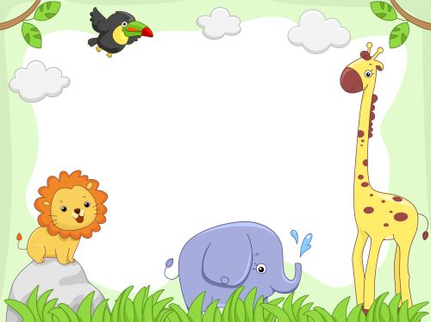
LUYỆN TẬP

Slide 12
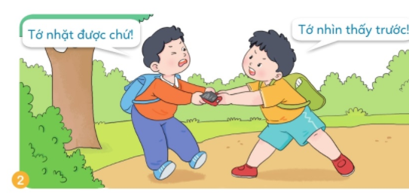
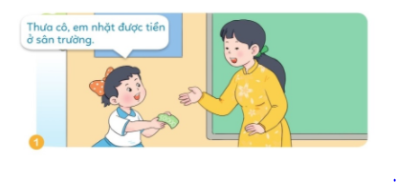
a) Việc làm nào của bạn trong các tranh thể hiện tính thật thà? Vì sao?
+ Việc làm của bạn ở tranh 2 là chưa thật thà. Chúng ta nên nhắc nhở bạn nếu chứng kiến những việc làm như thế.
+ Việc làm của bạn ở tranh 1 và tranh 3 là thật thà không tham của rơi. Chúng ta nên đồng tình ủng hộ những việc làm này.

Slide 14
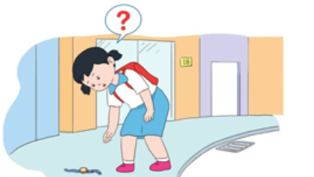
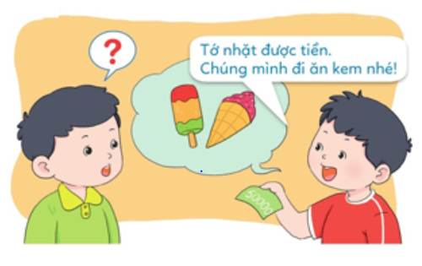
a) Xử lí tình huống và đóng vai
Tình huống 2
Tình huống 1
Tình huống 3

Slide 15
Tình huống 1
Em hãy lựa chọn cách giải quyết:
A. Lan giữ lấy quyển truyện cho mình.
B. Lan nên hỏi các bạn trong lớp để tìm trả lại.

Slide 16
Tình huống 2
Em hãy lựa chọn cách giải quyết:
A. Mai nên nhờ chú công an, bố mẹ hoặc thầy cô giáo tìm trả lại cho người mất.
B. Mai nên dùng chiếc đồng hồ đó dành tặng quà sinh nhật cho người khác.

Slide 17
Tình huống 3
Em hãy lựa chọn cách giải quyết:
A. Tân nên khuyên bạn đưa nhờ thầy cô giáo để tìm trả lại cho người mất.
B. Tân nên đi ăn kem với bạn Minh.

Slide 18
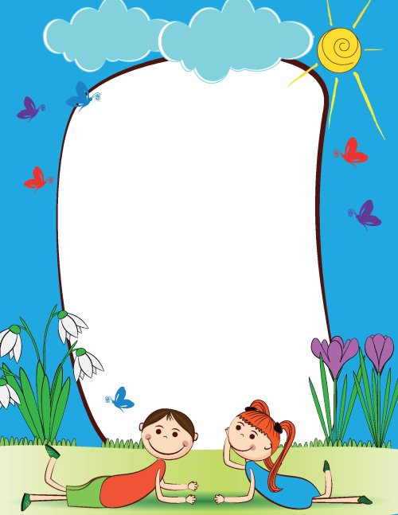
Lời khuyên
Mỗi khi nhặt được của rơi
Em đem tìm trả cho người, mới ngoan

